Slide 1
Проект «Робот-логист»
Выполнили: Селин Андрей Сергеевич Матухова Тамара Романовна

Slide 2

Цель проекта
Создать робота-логиста, который может передвигаться между назначенными точками, и приложение, которое будет осуществлять связь между потребителем и роботом

Slide 3
Задачи ПРОЕКТА
Написать рабочую программу к роботу для движения по полигону в виде графа
Написать приложение с понятным оформлением
Организовать связь между приложением на компьютере и роботом

Slide 4
РОБОТ
Робот собран на фанерной основе
Оснащён 2-мя цифровыми датчиками освещённости
Имеет 2 мотора для езды
Управление осуществляется через плату Arduino Mega и расширитель для платы с драйверами моторов.

Slide 5
РОБОТ
Программа написана на C++ и представляет собой конечный автомат
Робот постоянно отправляет на компьютер свой статус, который отображается в приложении
Движение по линии работает через пропорциональный регулятор (смысла в более продвинутых регуляторах нет из-за достаточно примитивной конструкции)

Slide 6
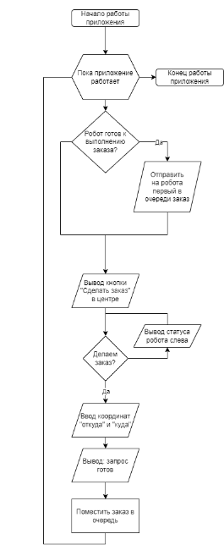
ПРИЛОЖЕНИЕ
Приложение было написано на языке C++, с помощью библиотеки RayLib.
Основное меню позволяет оформить и отправить заказ роботу.
Как только заказ достигает первого места в очереди, и робот состоянии его принять, заказ отправляется.

Slide 7
Разделение приложения
SRC (ядро программы)
Main (основной файл)
App (логика и отрисовка приложения)
Classes (классы)
Button (одиночная кнопка без текстур)
Graf (описание графа, по которому ездит робот)
Queue (очередь, отправка запроса)
RadioButton (кнопка в составе группы, которая может быть активна)
RadioButtonControl (управление группой радиокнопок)
Request (заявка, определение пути и создание алгоритма)
Texturebutton (кнопка с текстурой)

Slide 8
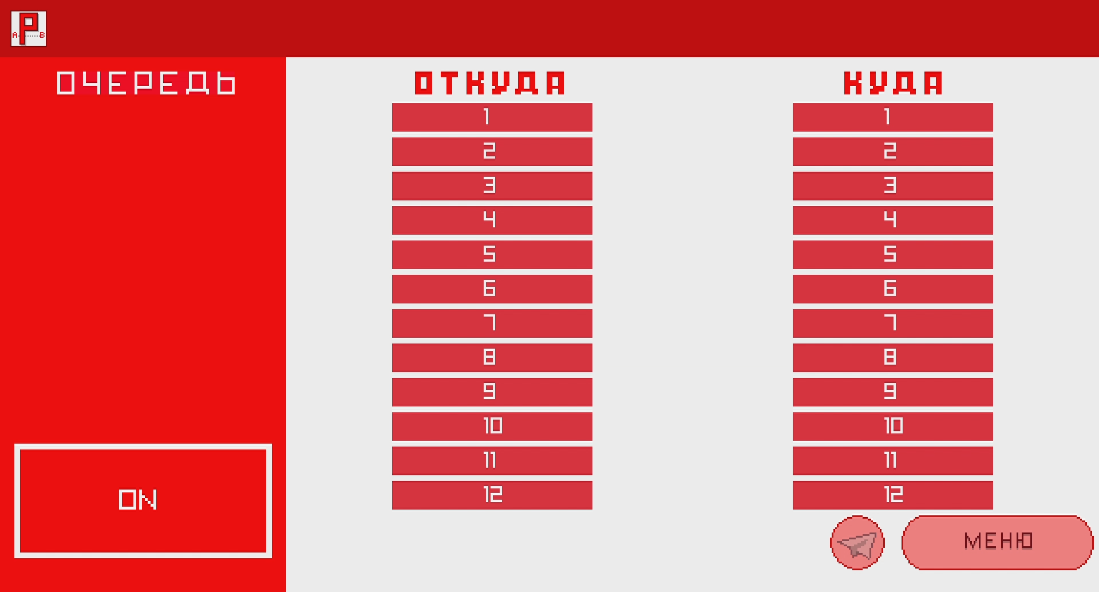
Заявка
Заявка формируется на основе двух входных данных, «откуда» и «куда»
Поиск кратчайшего пути осуществляется по алгоритму Дейкстры.
Конвертация из пути в алгоритм

Slide 9
СВЯЗЬ
Связь осуществляется череп пару радиомодулей. Данные о заказе преобразуются в готовый алгоритм, который приходит на робота.
«1» – проезд до следующей клетки
«2» - поворот до линии направо
«3» – поворот до линии налево
«4» - разделитель алгоритма на до начальной клетки и после

Slide 10
Заключение
В текущем состоянии наш робот способен выполнять главную задачу, но у него есть огромные потенциал для развития

